Slide 1
Детская экспериментальная лаборатория «Естествознайка» в МБДОУ №23 «Солнышко».
Выполнила:
Баженова Н. П.

Slide 2
Цель: развитие у дошкольников познавательной активности в процессе опытно – экспериментальной деятельности в детской лаборатории «Естествознайка».
Задачи:
развивать у детей естественнонаучные представления в соответствии с их возрастными возможностями (химические свойства веществ, элементарные представления о физических свойствах и явлениях, географические представления, развитие элементарных математических представлений и т.д.);
развивать умения детей пользоваться приборами-помощниками при проведении экспериментов в детской экспериментальной лаборатории;
формировать опыт выполнения правил техники безопасности при проведении физических экспериментов;
- развивать коммуникативные навыки дошкольников при работе в парах, группах.

Slide 3
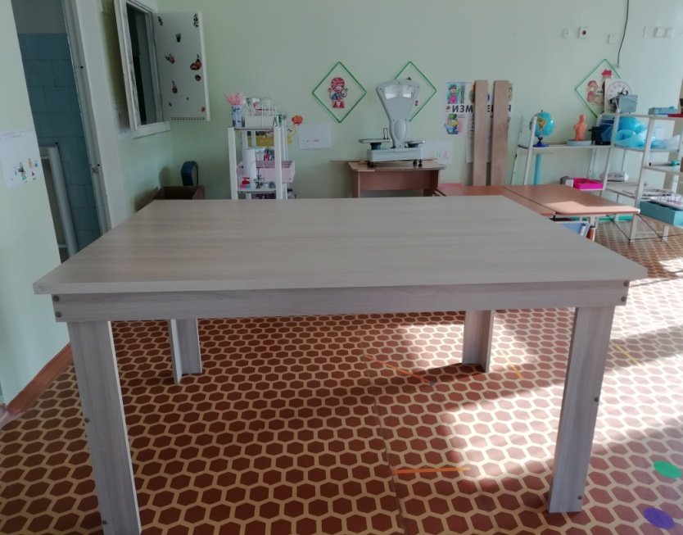
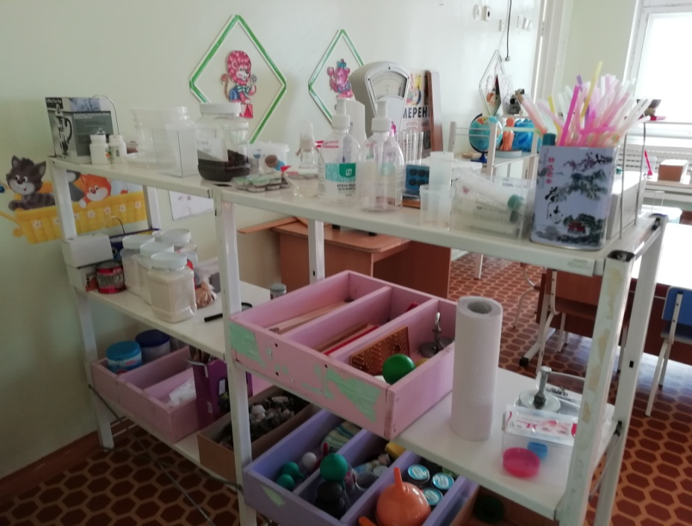
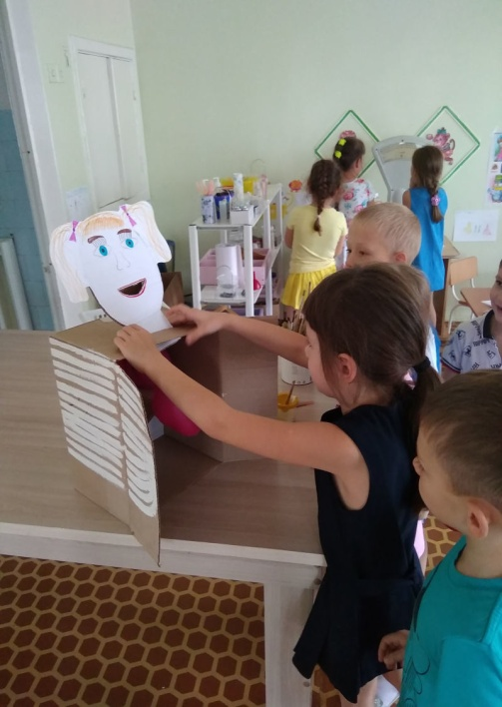
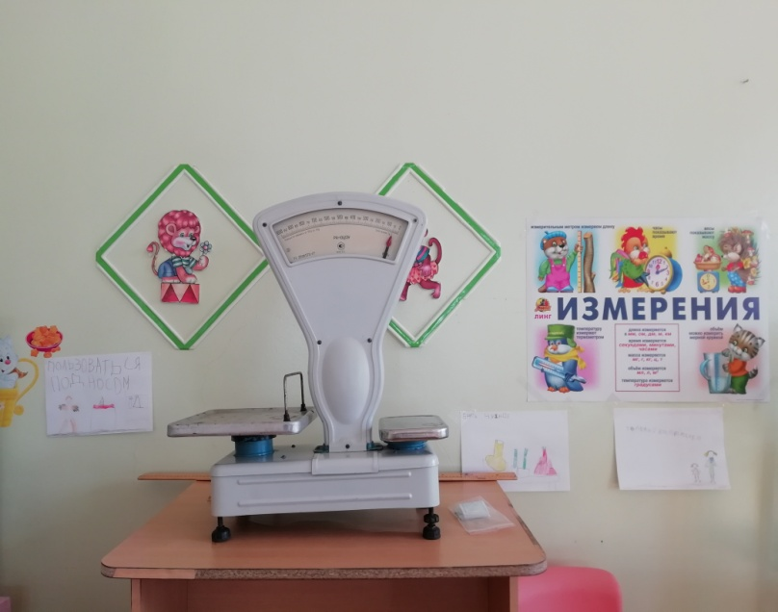
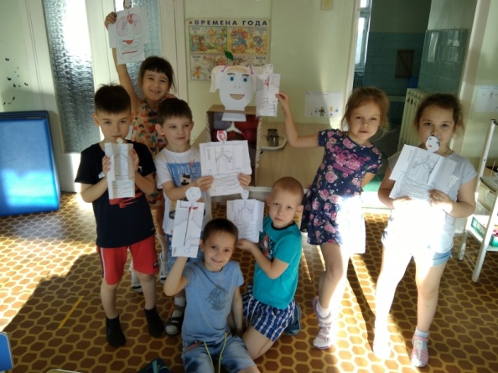

Slide 4
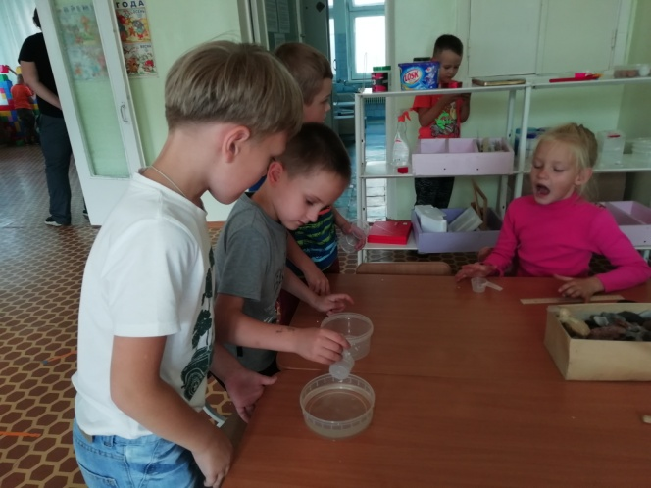
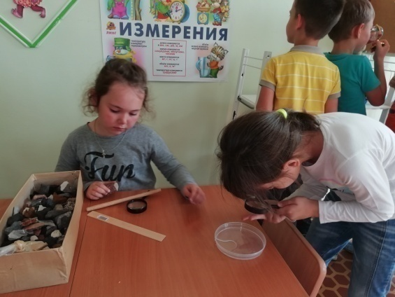
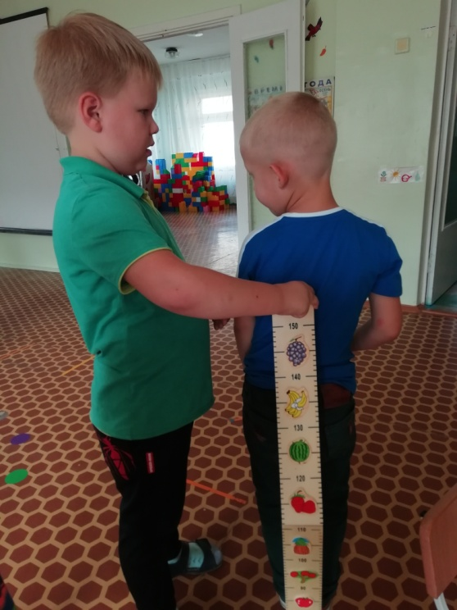
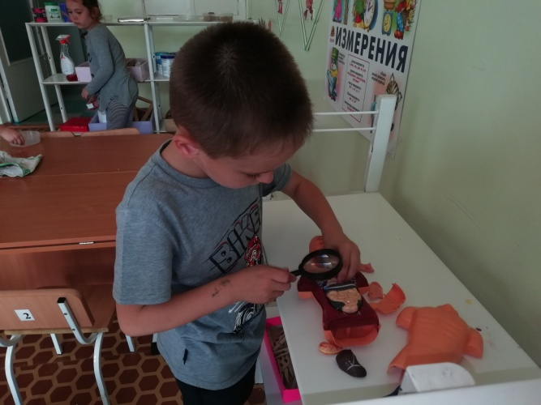

Slide 5
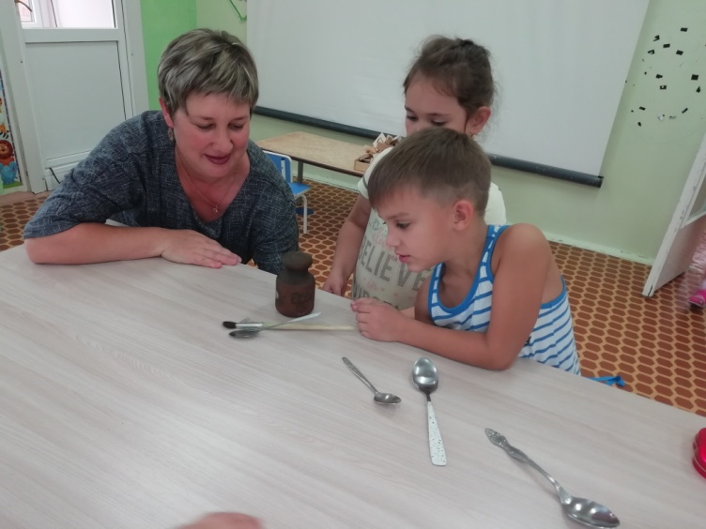
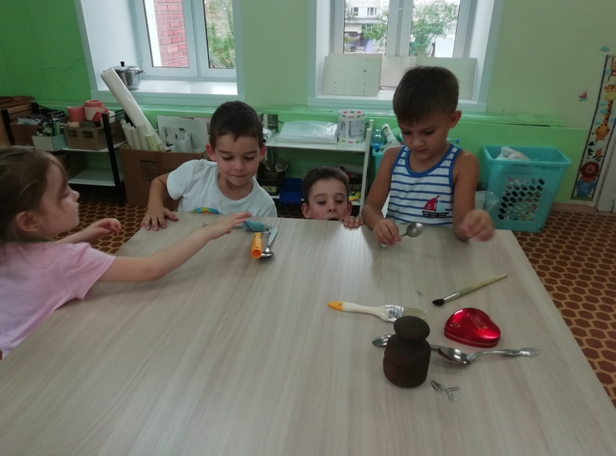
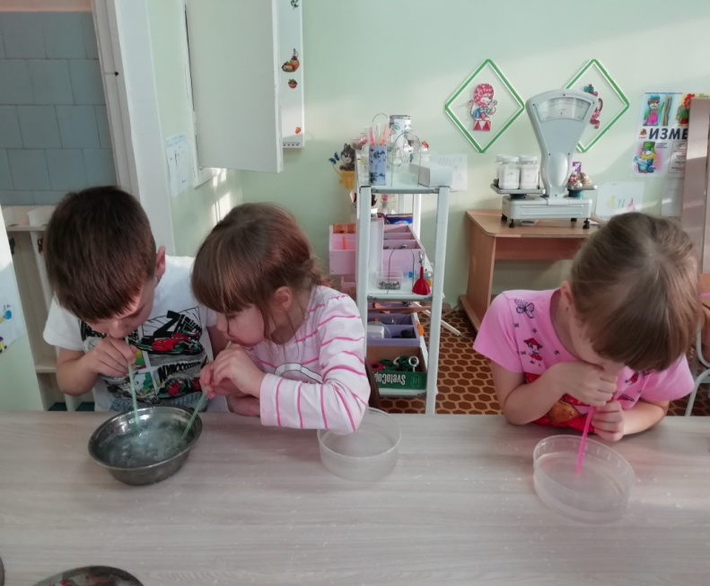
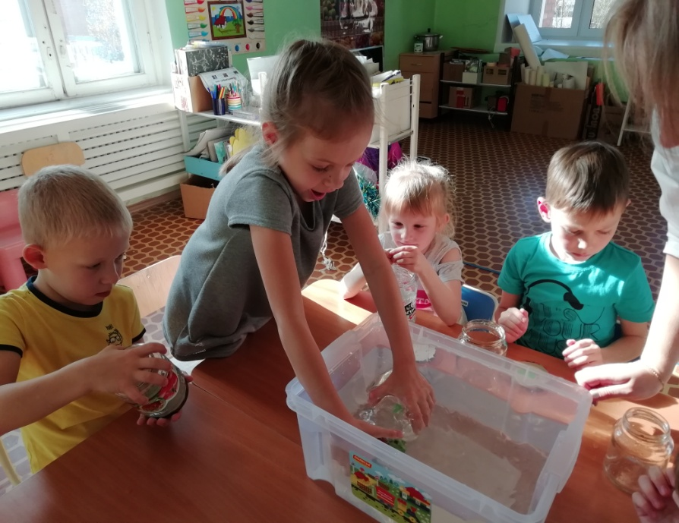

Slide 6
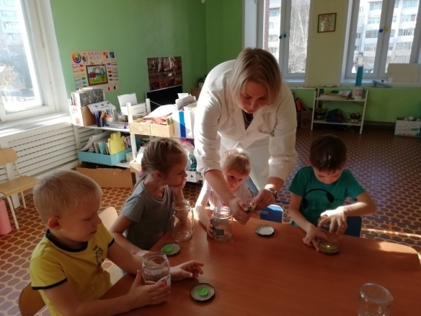
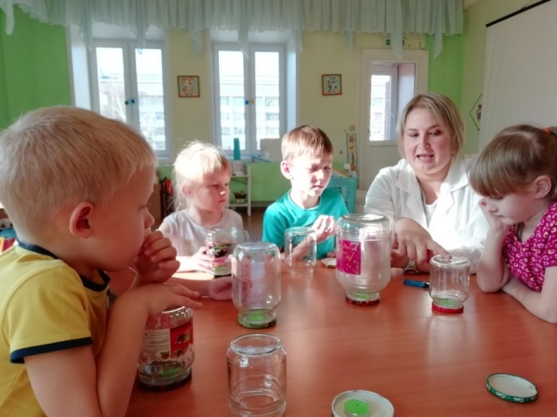
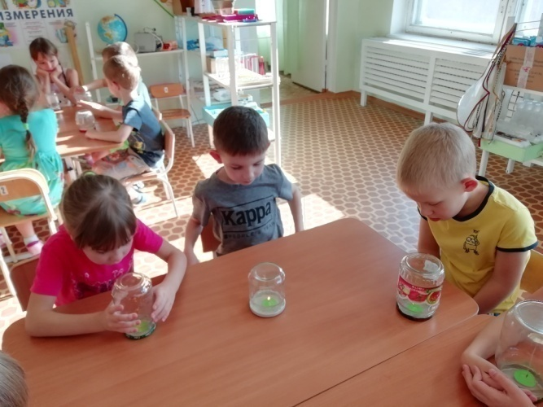
Кислород
Эксперимент «Свеча гаснет в банке»

Slide 7
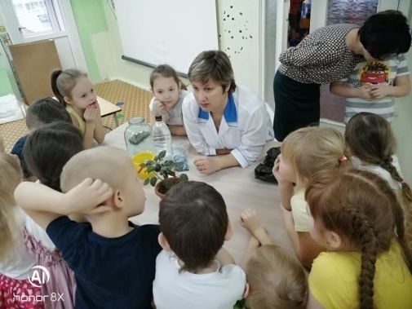
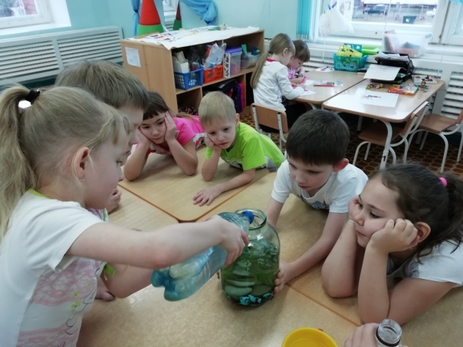
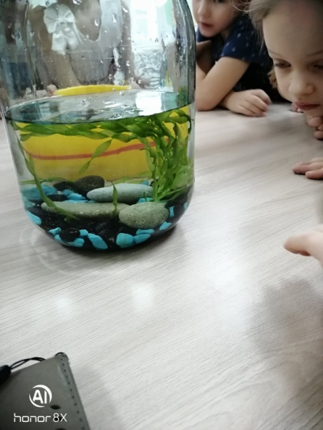
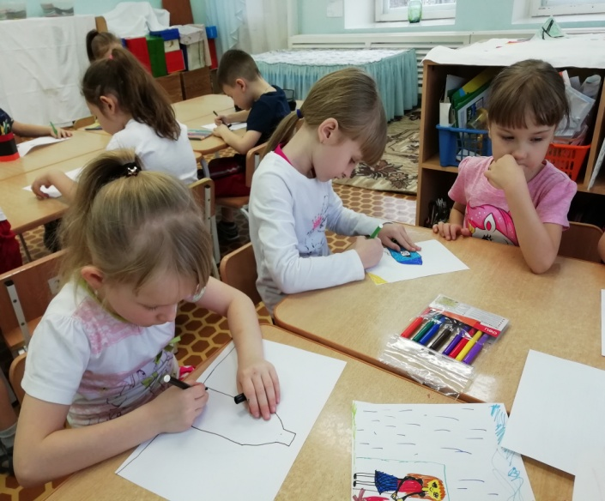
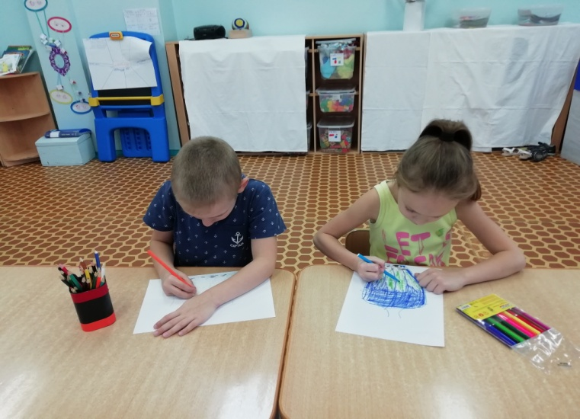
Кислород скоро закончится?
Эксперимент «Увидеть выделяемый растениями кислород»

Slide 8
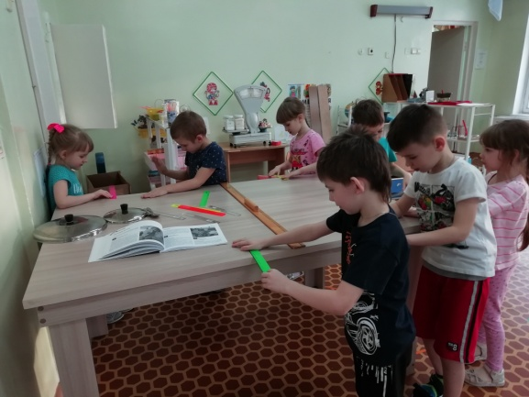
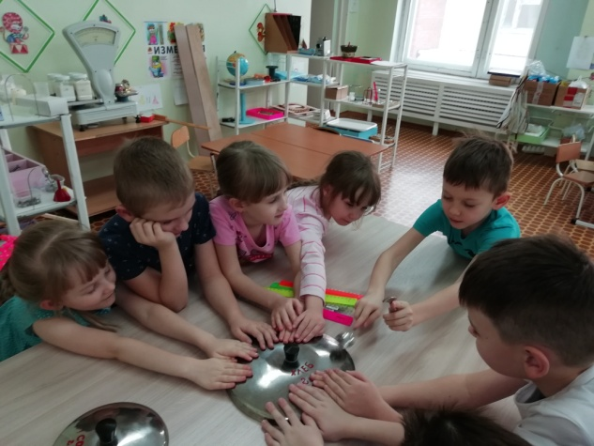
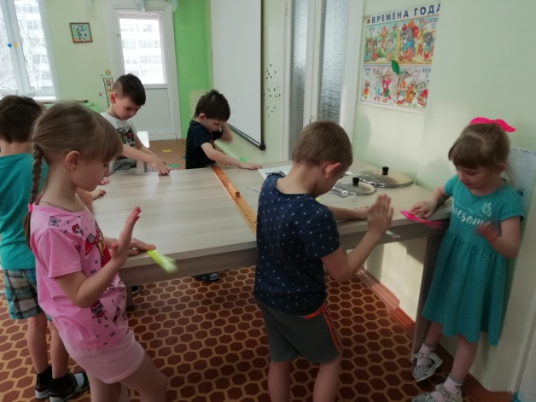
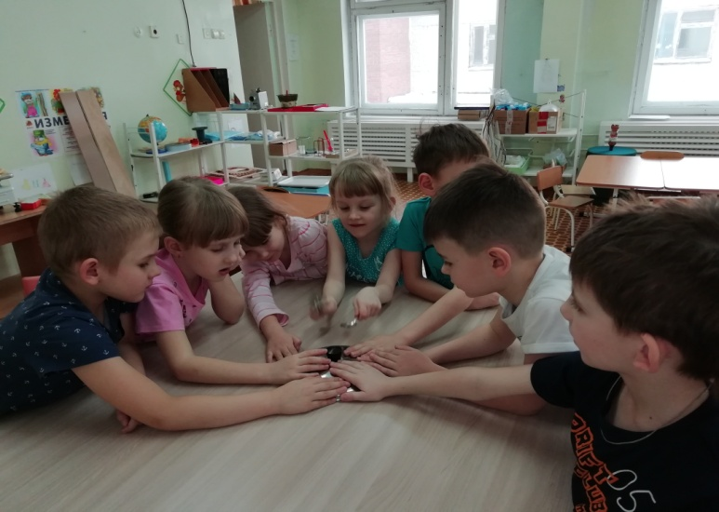
Звуковые волны:
Эксперимент «Дрожащая линейка»
Эксперимент «Шум от вибрации»

Slide 9
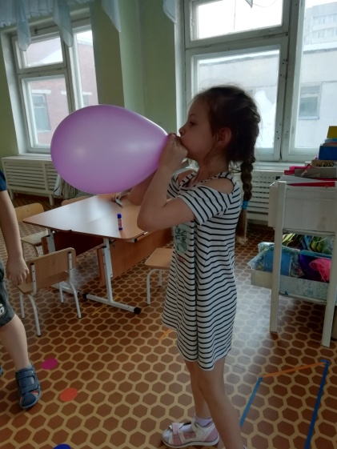
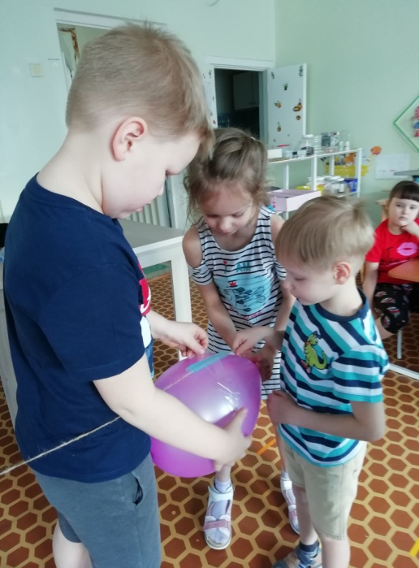
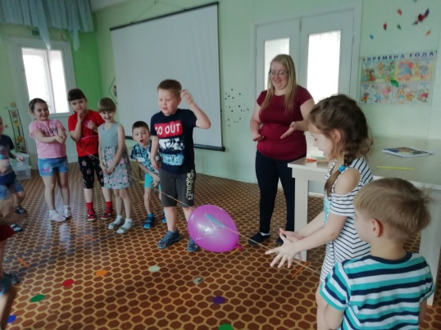
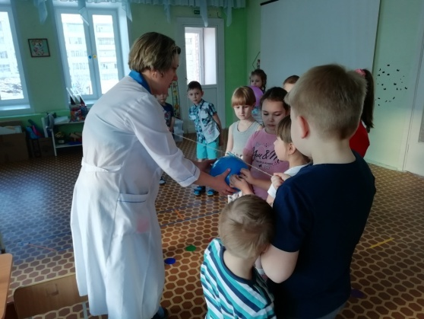
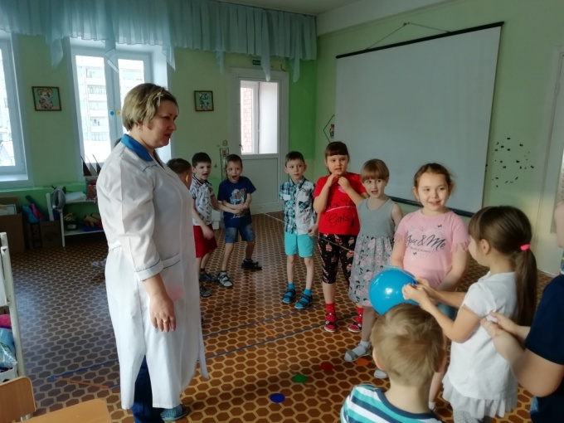
Воздух толкает и давит
Эксперимент «Реактивный двигатель»

Slide 10
Спасибо за внимание!

